Slide 1


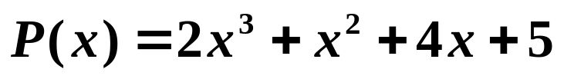
第六章 数值逼近
6.1 关于多项式的MATLAB命令
一、 多项式表达方式的约定
多项式
用行向量表示
用比较习惯的方式显示多项式：pp=poly2str(p,'x')
【例】多项式
可表示为 p=[2 1 4 5]
pp=poly2str(p,'x')

Slide 2
二、多项式运算函数
r=roots(p)：求多项式的零点
p=poly(r) : 以r为零点的多项式
p=poly(A): A的特征多项式
PA=polyval(p,S):按数组运算规则，计算多项式的值
其中S，PA为矩阵
PM=polyvalm(p,S):按矩阵运算规则，计算多项式的值,
其中S，PM为矩阵
p=conv(p1,p2)：多项式的乘积
[q,r]=deconv(p1,p2)：多项式的除法，p1/p2
p1(x)=p2(x)q(x)+r(x)

Slide 3
【例】由给定根向量求多项式系数向量。
R=[-0.5,-0.3+0.4*i,-0.3-0.4*i];
P=poly(R)
PPR=poly2str(P,'x')
P =
1.0000 1.1000 0.5500 0.1250
PPR =
x^3 + 1.1 x^2 + 0.55 x + 0.125

Slide 4
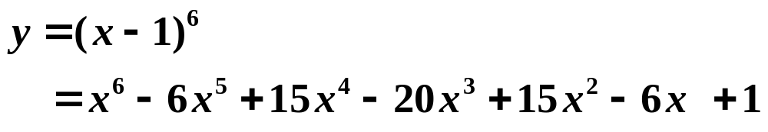
【例】求多项式
的零点。
r=roots([1 -6 15 -20 15 -6 1])
r =
1.0042 + 0.0025i
1.0042 - 0.0025i
1.0000 + 0.0049i
1.0000 - 0.0049i
0.9958 + 0.0024i
0.9958 - 0.0024i
注：尽管利用MATLAB使得从系数转换到零点或从零点转换到系数都非常容易，但是使用时一定要注意计算的精度。如果存在重根，这种转换可能会降低精度。对于数值计算，计算重根是最困难的问题之一。

Slide 5
【例】求3阶方阵A的特征多项式。
A=[11 12 13;14 15 16;17 18 19];
PA=poly(A)
PPA=poly2str(PA,'x')
PA =
1.0000 -45.0000 -18.0000 -0.0000
PPA =
x^3 - 45 x^2 - 18 x - 2.8387e-015

Slide 6
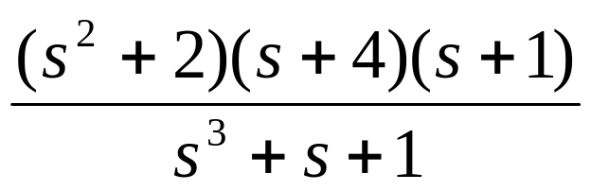
【例】求 的“商”及“余”多项式。
p1=conv([1,0,2],conv([1,4],[1,1]));
p2=[1 0 1 1];
[q,r]=deconv(p1,p2);
cq='商多项式为 '; cr='余多项式为 ';
disp([cq,poly2str(q,'x')])
disp([cr,poly2str(r,'x')])
商多项式为 x + 5
余多项式为 5 x^2 + 4 x + 3

Slide 7
【例】两种多项式求值指令的差别。
S=pascal(4)
P=poly(S);PP=poly2str(P,'s')
PA=polyval(P,S)
PM=polyvalm(P,S)
S =
1 1 1 1
1 2 3 4
1 3 6 10
1 4 10 20
PP =
s^4 - 29 s^3 + 72 s^2 - 29 s + 1

Slide 8
PA =
1.0e+004 *
0.0016 0.0016 0.0016 0.0016
0.0016 0.0015 -0.0140 -0.0563
0.0016 -0.0140 -0.2549 -1.2089
0.0016 -0.0563 -1.2089 -4.3779
PM =
1.0e-010 *
0.0016 0.0033 0.0090 0.0205
0.0045 0.0101 0.0286 0.0697
0.0095 0.0210 0.0653 0.1596
0.0163 0.0387 0.1226 0.3019

Slide 9
可以用命令polyval或 polyvalm计算多项式的值
p=[2 1 4 5];
xi=2.5;
yi=polyval(p,xi)
yi =
52.5000
yi=polyvalm(p,xi)
yi =
52.5000

Slide 10
【例】求多项式的积分
poly_itg.m
function py= poly_itg(p)
n=length(p)
py=[p.*[n:-1:1].^(-1),0]
【例】将Chebyshev多项式展开为幂级数形式
Cheby_pw.m
function pn=Cheby_pw(n)
pbb=[1];
if n==0,pn=pbb;break;end
pb=[1 0];if n==1,pn=pb;break;end
for i=2:n
pn=2*[pb,0]-[0,0,pbb];
pbb=pb;pb=pn;
end

Slide 11
6.2 Lageange 插值多项式
求由n+1维向量x,y给定数据的n次插值多项式p
p=polyfit(x,y,n)
【例】观察Lagrange插值基函数的形状
x=[1 2 3 4 5 6 7 8];y=[0 1 0 0 0 0 0 0];
p=polyfit(x,y,7);
x0=1:0.2:8; y0=polyval(p,x0);
plot(x,y, 'ro', x0,y0)

Slide 12
Lagr1.m
function y=lagr1(x0,y0,x)
n=length(x0);m=length(x);
for i=1:m
z=x(i);
s=0.0;
for k=1:n
p=1.0;
for j=1:n
if j~=k
p=p*(z-x0(j))/(x0(k)-x0(j));
end
end
s=p*y0(k)+s;
end
y(i)=s;
end
y=lagr1(x0,y0,x): Lagrange插值。
给出n个插值节点， 计算m个插值点。

Slide 13
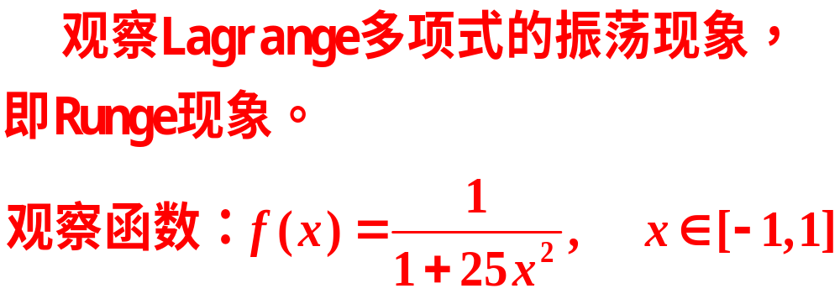
chzh00.m
n=11;m=51;
x=-1:2/(m-1):1;
y=1./(1+25*x.^2);
z=0*x;
x0=-1:2/(n-1):1;
y0=1./(1+25*x0.^2);
y1=lagr1(x0,y0,x);
N1=6;
x00=-1:2/(n1-1):1;
y00=1./(1+25*x00.^2);
y2= lagr1(x00,y00,x);
z1=-0.4:0.2:1.6;
x1=0*z1;
plot(x,z,'k',x1,z1,'k',x,y,'r:',x,y1,'b',x,y2,'c')
gtext(' n=5'),gtext(' n=10 '),
gtext('y=1./(1+25*x.^2)')

Slide 14
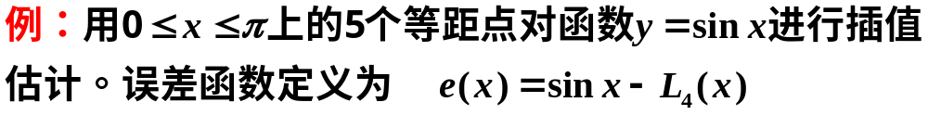
6.3 插值多项式的误差及
Chebyshev点的插值
function wuch1
m=101;n=5;
x=0:pi/(m-1):pi;
y=sin(x);
z=0*x;
x0=0:pi/(n-1):pi;
y0=sin(x0);
y1=lagr1(x0,y0,x);er1=(y-y1)*100;
z1=0:0.2:1;
x1=0*z1;
plot(x,z,'k',x1,z1,'k',x,er1,'b',x,y,'r')
gtext('e(x)*100'),gtext('sin(x)')

Slide 15
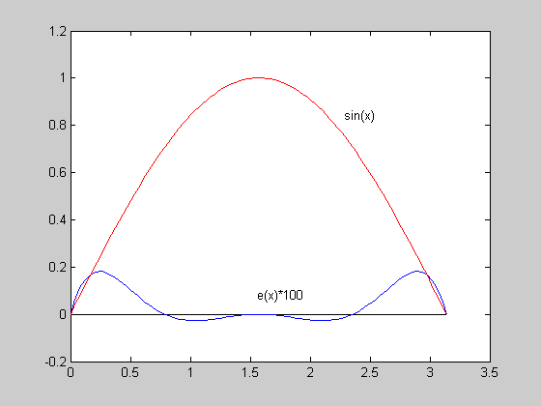

Slide 16
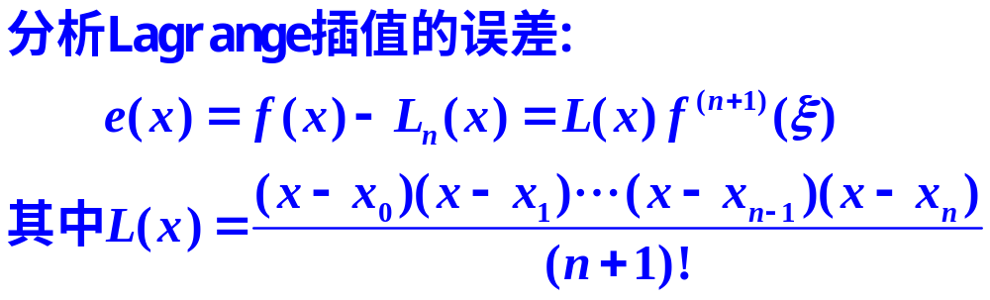
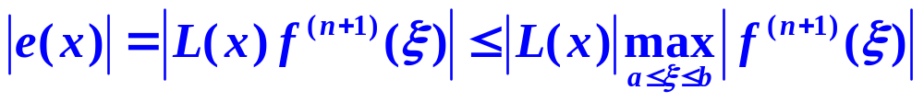
可以观察到误差曲线是震荡的，在接近端点的区间上最大，这种误差特性在等距多项式插值中非常典型，实际上，误差分布形状上的变化还取决于被插函数的性质以及插值区间的大小|b-a|.

Slide 17
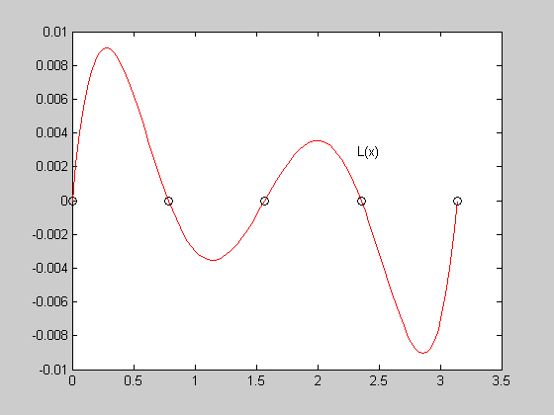
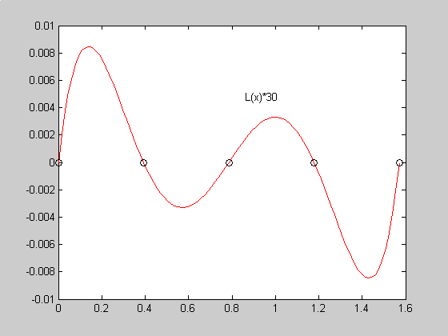
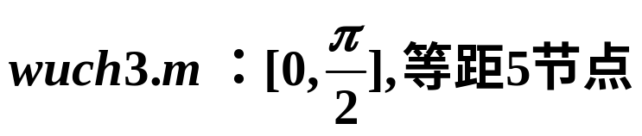

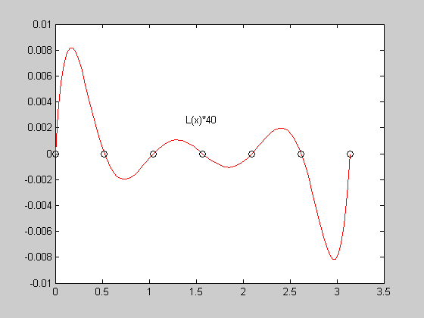
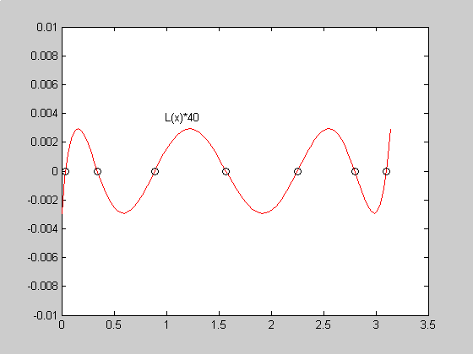


降低误差的三条途径

Slide 18
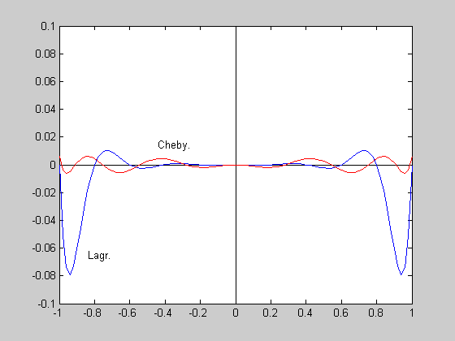
n=11
function wuch0(n)
m=101;
x=-1:2/(m-1):1;
y=1./(1+x.^2);
z=0*x;
x0=-1:2/(n-1):1;
y0=1./(1+x0.^2);
y1=lagr1(x0,y0,x);er1=(y-y1)*100;
x00=sort(roots(Cheby_pw(n)));
y00=1./(1+x00.^2);
y2=lagr1(x00,y00,x);er2=(y-y2)*100;
z1=-0.1:0.2:0.2;
x1=0*z1;
plot(x,z,'k',x1,z1,'k',x,er1,'b',x,er2,'r')
gtext('Lagr.'),gtext('Cheby.')
总结：
（1）建议尽可能在小区间上使用多项式插值。
（2）只能在一定范围内依靠增加插值点个数提高插值精度，如果插值点个数过多往往会适得其反。

Slide 19
6.4 分 段 插 值
interp1: 一维分段插值
interp2: 二维分片插值
interp3: 三维分块插值
spline: 三次样条插值

Slide 20
一、一维分段插值
y0=interp1(x,y,x0,'插值方法选项')
plot(x,y,x0,y0):绘插值曲线
‘插值方法选项’有以下四种
（1）'nearest': 最接近点插值
（2）'linear': 分段线性插值
（3）'cubic': 分段三次插值
（4）'spline':分段三次样条插值
演示程序 intplt.m

Slide 21
二、 三次样条插值
(1)y0=interp1(x,y,x0,'spline')
y0=interp2(x,y,x0,'spline')
（2）y0=spline(x,y,x0) (一维)
（3）pp=spline(x,y);（结构数组）
y0=fnval(pp,x0); poly(x0,y0),
pp.coefs （系数）
drp=fnder(pp,n), drv=fnval(drp,a) 求导数
itp=fnint(pp),
itv=fnval(itp,[a,b])*[-1,1] 求积分
fnplt(pp),fnplt(drp,n),fnplt(itp) 绘图
（4） pp=csape(x,y,'边界条件选项');
（5） pp=csapi(x,y);
演示程序 sptest.m

Slide 22
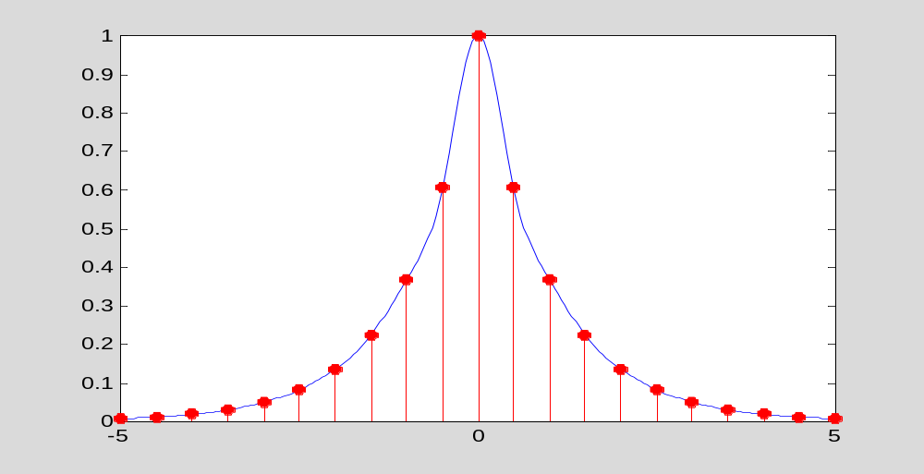
【例】根据连续时间函数的采样数据，利用spline重构该连续函数，并检查重构误差。
t=-5:0.5:5;w=exp(-abs(t));
N0=length(t);tt=linspace(t(1),t(end),10*N0);
ww=spline(t,w,tt);
error=max(abs(ww-exp(-abs(tt))))
plot(tt,ww,'b');hold on
stem(t,w,'filled','r');hold off
error =
0.0840

Slide 23

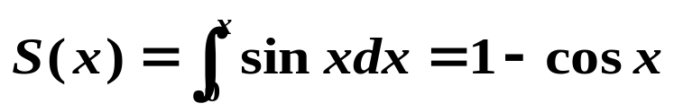

【例】对于函数 ，很容易求得
。本例将借此演示样条函数求数值不定积分、导函数的能力。
（1）不定积分样条函数、导数样条函数的求取和精度分析。
x=(0:0.1:1)*2*pi;y=sin(x);
pp=spline(x,y);
int_pp=fnint(pp);
der_pp=fnder(pp);
%
xx=(0:0.01:1)*2*pi;
err_yy=max(abs(ppval(pp,xx)-sin(xx)))
err_int=max(abs(ppval(int_pp,xx)-(1-cos(xx))))
err_der=max(abs(ppval(der_pp,xx)-cos(xx)))
err_yy =
0.0026
err_int =
0.0010
err_der =
0.0253

Slide 24
（2）不定积分样条函数、导数样条函数的使用
% 计算y(x)在区间[1,2]上的定积分
DefiniteIntegral.bySpline=ppval(int_pp,[1,2])*[-1;1];
DefiniteIntegral.byTheory=(1-cos(2))-(1-cos(1));
%计算dy(3)/dx
Derivative.bySpline=fnval(der_pp,3);
Derivative.byTheory=cos(3);
Derivative.byDiference=(sin(3.01)-sin(3))/0.01;
DefiniteIntegral,Derivative
DefiniteIntegral =
bySpline: 0.9563
byTheory: 0.9564
Derivative =
bySpline: -0.9895
byTheory: -0.9900
byDiference: -0.9907

Slide 25
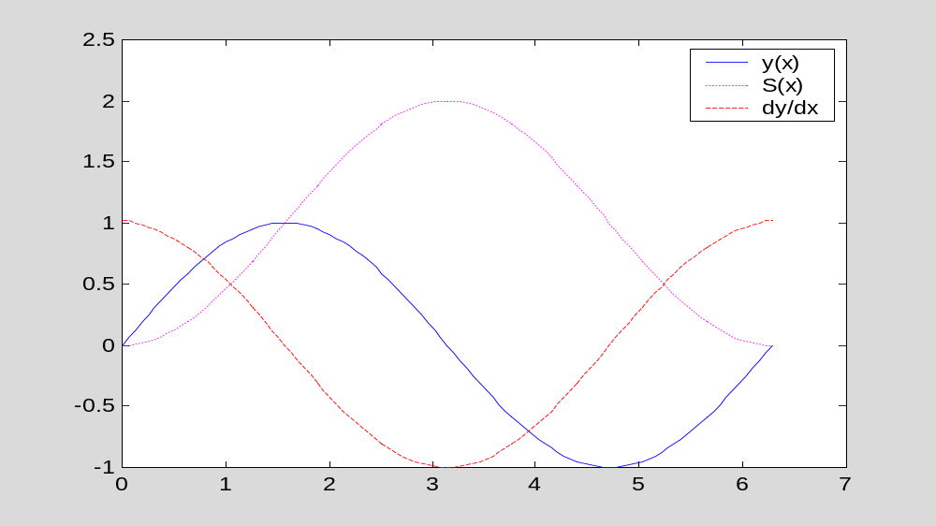
（3）绘制三个样条函数的图形
fnplt(pp,'b-');hold on
fnplt(int_pp,'m:'),fnplt(der_pp,'r--');hold off
legend('y(x)','S(x)','dy/dx')

Slide 26
6.5 曲线拟合
一、多项式拟合
给出数据点x=[x1,x2,…,xm]
y=[y1,y2,…,ym]
拟合n次多项式.
调用格式为：pn=polyfit(x,y,n)
【例】构造二次拟合多项式
x=[1 2 3.5 4 6];
y=[2 6 8 10 12];
p2=polyfit(x,y,2)
p2 =
-0.2619 3.7614 -1.1851
polytool(x,y,2)

Slide 27
【例 】 对于给定数据对x0 , y0 ，求拟合三阶多项式，
并图示拟合情况。
x0=0:0.1:1;
y0=[-.447,1.978,3.11,5.25,5.02,4.66,4.01,4.58,…
3.45,5.35,9.22];
n=3;
P=polyfit(x0,y0,n)
xx=0:0.01:1;
yy=polyval(P,xx);
plot(xx,yy,'-b',x0,y0,'.r','MarkerSize',20),…
xlabel('x')
P =
56.6915 -87.1174 40.0070 -0.9043

Slide 28
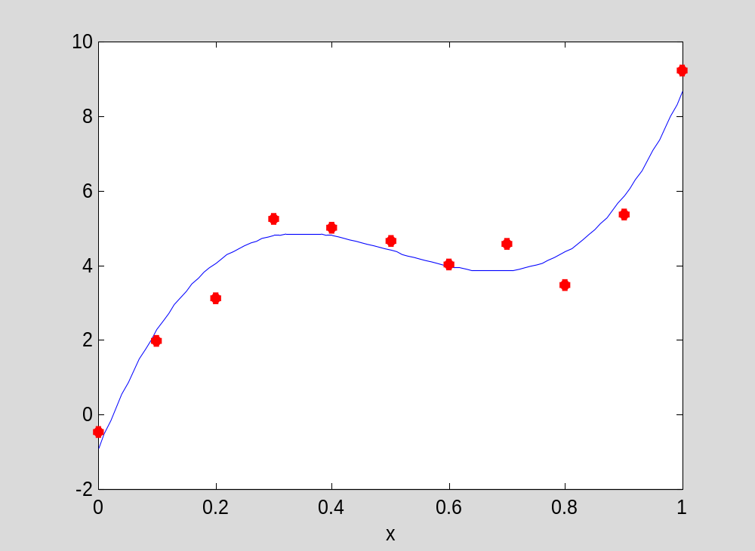
图 采用三次多项式所得的拟合曲线

Slide 29
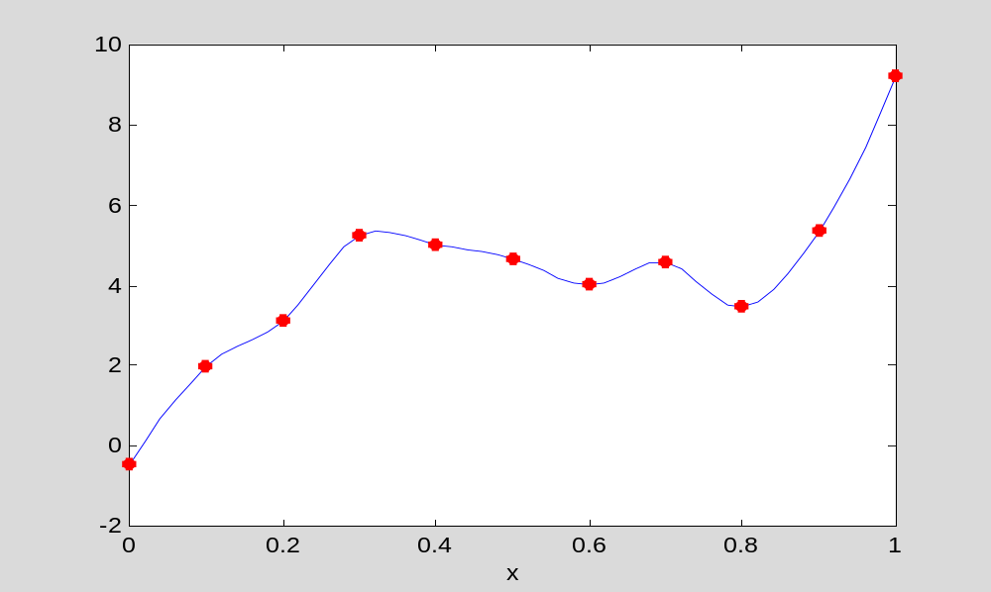
以上例所给数据，研究一维插值，并观察插值与拟合的区别。
x0=0:0.1:1;
y0=[-.447,1.978,3.11,5.25,5.02,4.66,4.01,…
4.58,3.45,5.35,9.22];
xi=0:0.02:1;
yi=interp1(x0,y0,xi,'cubic');
plot(xi,yi,'-b',x0,y0,'.r','MarkerSize',20),xlabel('x')
图 通过三次多项式
插值所得的曲线

Slide 30
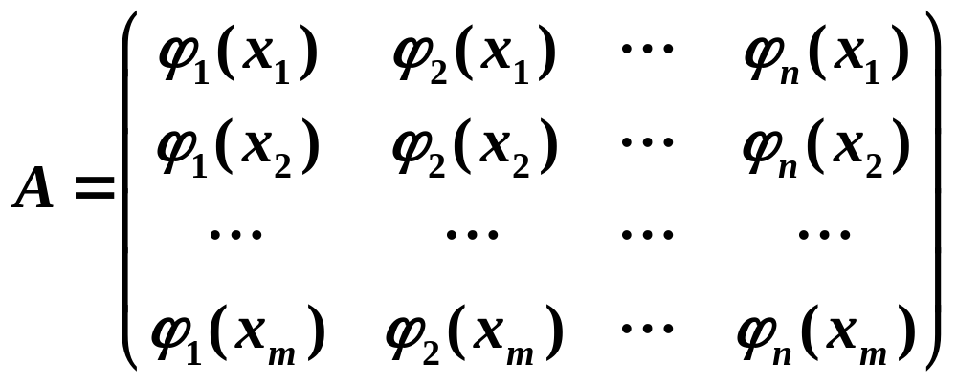
二、多元线性拟合
给出数据点x=[x1,x2,…,xm]
y=[y1,y2,…,ym]
建立回归矩阵 A
1、调用格式为：c=A\y
2 、调用格式为：c=regress(y,A)

Slide 31
【例 】 已知x=0:0.1:1.0
y=1.0,2.5,3.0,2.0,1.5,0.9,0,-1,-2,-1.5,-0.8 拟合模型s(x)=c1+c2sin(x)+c3xsin(x)。
x=(0:0.1:1)';
y=[1.0,2.5,3.0,2.0,1.5,0.9,0,-1,-2,-1.5,-0.8 ]';
A=[ones(size(x)),sin(x),x.*sin(x)];
C=regress(y,A)
C =
2.2262
-0.9358
-4.1223

Slide 32
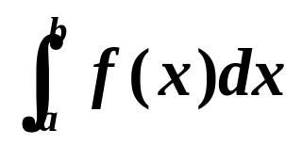
6.6 数值积分
一、一元函数的数值积分
常见的一元函数的数值积分指令
quad: 自适应Simpson求积公式
quad8：自适应高阶Newton-Cotes求积公式
quadl： 自适应Lobatto求积公式
trapz： 梯形法
sum: 矩形法
fnint: 利用样条函数求不定积分，与spline,ppval
配合使用

Slide 33
y=quad(‘fun’,a,b,tol,trace):自适应Simpson求积公式
y=quad8(‘fun’,a,b,tol,trace)：自适应高阶Newton-
Cotes求积公式
如果被积函数带有参变量，如f(x,t1,t2)
调用格式：y=quad(‘fun’,a,b,tol,trace,t1,t2,…)

Slide 34
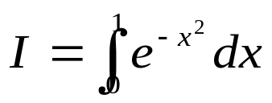

【例】求 ，其精确值为 。
（1）符号解析法
syms x;IS=int('exp(-x*x)','x',0,1)
vpa(IS)
IS =
1/2*erf(1)*pi^(1/2)
ans =
.74682413281242702539946743613185
（2）MATLAB指令quad和quadl求积
fun=inline('exp(-x.*x)','x');
Isim=quad(fun,0,1),IL=quadl(fun,0,1)
Isim =
0.7468
IL =
0.7468

Slide 35
（3）10参数Gauss法
Ig=gauss10(fun,0,1)
Ig =
0.7463
（4）样条函数积分法
xx=0:0.1:1.5;ff=exp(-xx.^2);
pp=spline(xx,ff);
intpp=fnint(pp);
Ssp=ppval(intpp,[0,1])*[-1;1]
Ssp =
0.7468

Slide 36
[gauss10.m]
function g = gauss10(fun,a,b)
%GAUSS10(fun,a,b)
% fun
%===============================
x = [0.1488743390;0.4333953941;0.6974095683;...
0.8650633667;0.9739065285];
w = [0.2955242247;0.2692667193;0.2190863625;...
0.1494513492;0.0666713443];
t = .5*(b+a)+.5*(b-a)*[-flipud(x);x];
W = [flipud(w);w];
g = sum(W.*feval(fun,t))*(b-a)/2;

Slide 37
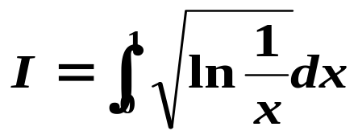
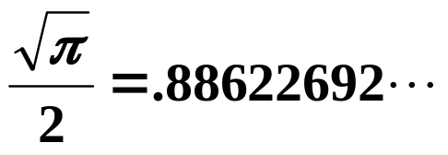
【例】求 ，准确结果是 。
（1）符号解析法
syms x;IS=vpa(int('sqrt(log(1/x))','x',0,1))
Warning: Explicit integral could not be found.
> In D:\MATLAB6P5\toolbox\symbolic\@sym\int.m at line 58
In D:\MATLAB6P5\toolbox\symbolic\@char\int.m at line 9
IS =
.88622692545275801364908374167057
（2） 10参数Gauss法
Ig=gauss10(ff,0,1)
Ig =
0.8861

Slide 38
（3）用quad指令求积
ff=inline('sqrt(log(1./x))','x');
Isim=quad(ff,0,1)
Warning: Divide by zero.
>In D:\MATLAB6P5\toolbox\matlab\funfun\inlineeval.m at line 13
In D:\MATLAB6P5\toolbox\matlab\funfun\@inline\feval.m at line 34
In D:\MATLAB6P5\toolbox\matlab\funfun\quad.m at line 62
Isim =
0.8862

Slide 39
Gauss-Legendre求积法
功能：用高斯-勒让德求积公式进行函数积分，其中求积公式的节点和系数自动计算。
调用格式：Gauss_q(‘f_name’,a,b,n)
f_name:被积函数的文件名f(x)
a: x的上限
b: x的下限
n: 勒让德节点数
实例：Gauss_q(‘sin’,0,pi,8)

Slide 40
Gauss_q.m
function I=Gauss_q(f_name,a,b,n)
p=Legen_p(n);
x=roots(p)';x=sort(x);
for j=1:n
y=zeros(1,n);y(j)=1;
p=polyfit(x,y,n-1);
p=poly_itg(p);
w(j)=polyval(p,1)-polyval(p,-1);
end
x=0.5*((b-a)*x+a+b);
y=feval(f_name,x);
I=sum(w.*y)*(b-a)/2;
fprintf('\n x y w\n')
for j=1:n
fprintf('%e%e%e\n',x(j),y(j),w(j))
end

Slide 41
Legen_pw.m
function pn=Legen_p(n)
pbb=[1];if n==0,pn=pbb;break;end
pb=[1 0];if n==1,pn=pb;break;end
for i=2:n;
pn=((2*i-1)*[pb,0]-(i-1)*[0,0,pbb])/i;
pbb=pb;pb=pn;
end
poly_itg.m
function py= poly_itg(p)
n=length(p);
py=[p.*[n:-1:1].^(-1),0];

Slide 42
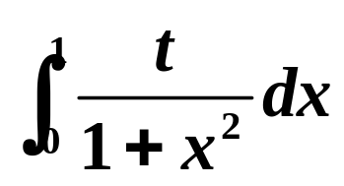
【例】计算含参变量的积分
方法一：
fn=inline('P1./(1+x.^2)',1) ;
y=quad8(fn,0,1,[],[],2)
y =
1.5708
方法二：被积函数用M文件建立
function f=fm(x,t)
f=t./(1+x.^2);
y=quad8('fm',0,1,[],[],2)
y =
1.5708

Slide 43
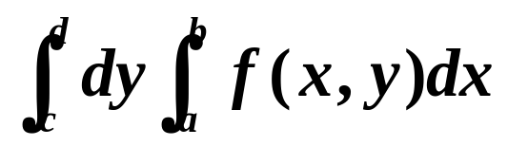
二、多重数值积分
1.积分限为常数的二重积分指令
y=dblquad(‘fun’,a,b,c,d)
y=dblquad(‘fun’,a,b,c,d,tol,’method option’)
method option可以选 quad 、 quadl
SSS=triplequad(fun,a,b,c,d,e,f,tol,method) ：三重数值积分

Slide 44
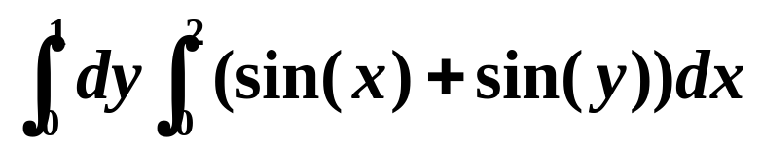
【例】计算重积分
ff=inline(‘sin(x)+sin(y)', ‘x‘, ‘y‘) ;
y=dblquad(ff,0,2,0,1, ‘quad8‘)
y =
2.3356
2.内积分限为函数的二重积分
参见精通Matlab6.5

Slide 45
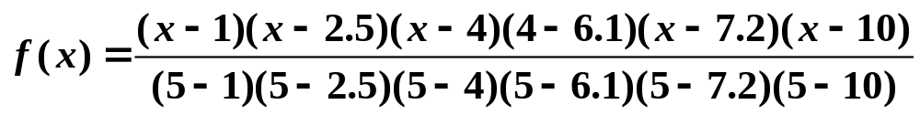
练 习
1.编写实现两个多项式相加的函数程序。
2.分别用polyfit命令和poly命令将下列多项式转换幂级数形式
3.（1）用四个Chebyshev点做出区间1≤x≤2上函数lnx的
Lagrange插值近似。
（2）利用e(x)=lnx-L₃(x)计算x=1,1.1,1.2,1.3,…,1.9和2.0处的实际误差，并绘制误差分布图。
4.将Legendre多项式展开为幂级数形式

